Slide 1
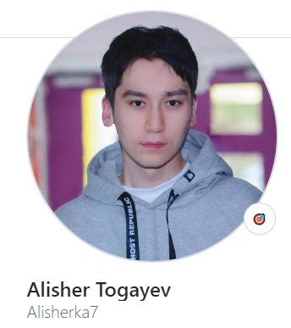
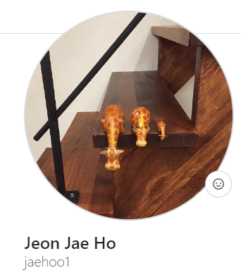
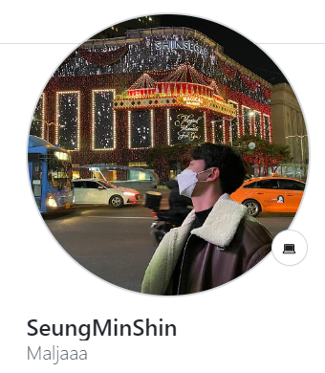
컴퓨터공학특강
<
>
객체 리터럴
var team3 = {
member1:
알레셰르
member2:
전재호
member3:
신승민
}

Slide 2
목차
1. 객체란?
2. 객체 리터럴에 의한 객체 생성
3. 프로퍼티
4. 메서드
5. 프로퍼티 접근
6. 프로퍼티 값 갱신
7. 프로퍼티 동적 생성
8. 프로퍼티 삭제
9. ES6에서 추가된 객체 리터럴의 확장 기능

Slide 3



Ⅰ. 주제 소개
컴공특 3팀
주제 선정 이유
01
02
03

Slide 4





Ⅱ. 프로그램 개요
컴공특 3팀
게임 규칙
Player : 2 ~ 4
개인전
Player 1
Player 2

Slide 5


Ⅱ. 프로그램 개요
컴공특 3팀
게임 규칙
10 × 10
× 3
Head
× 1

Slide 6







Ⅱ. 프로그램 개요
컴공특 3팀
게임 로직
방 만들기 / 참가
게임 플레이
플레이어 별 지렁이, 폭탄
게임오버 된 플레이어
최후의 승자

Slide 7
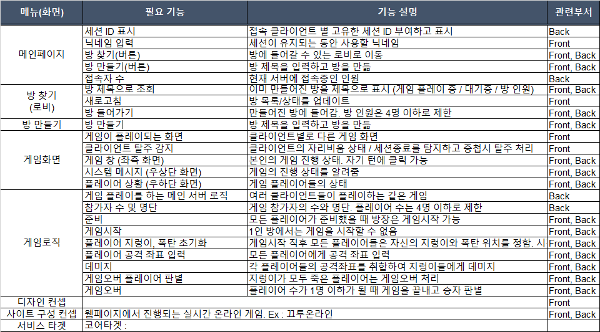
Ⅱ. 프로그램 개요
컴공특 3팀
요구사항 정의서

Slide 8
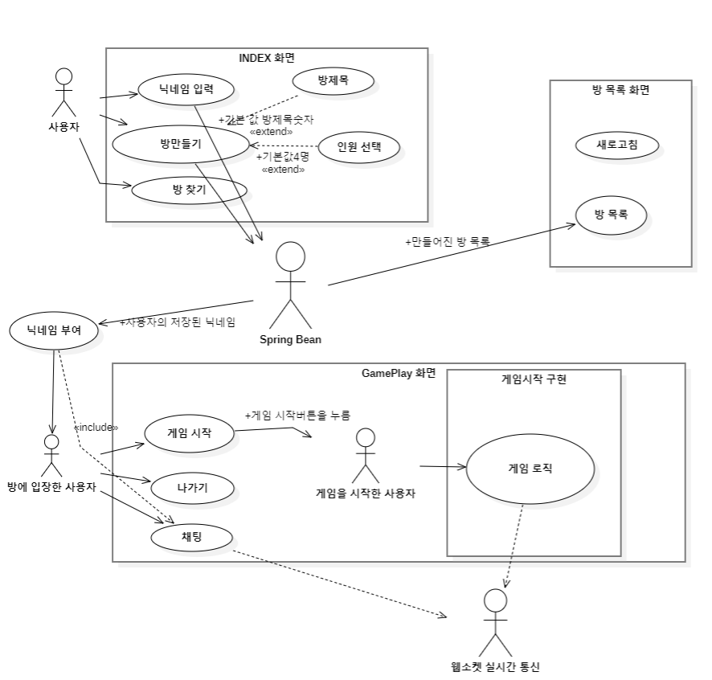
Ⅱ. 프로그램 개요
컴공특 3팀
유스케이스 다이어그램

Slide 9
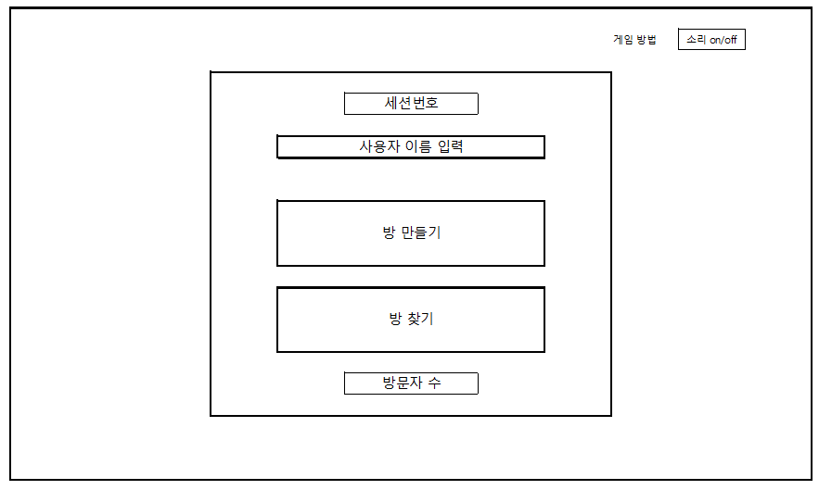
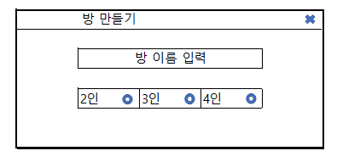
Ⅱ. 프로그램 개요
컴공특 3팀
UI 명세서 – 메인 화면
팝업창 →
모든 버튼 클릭시 “삐용”이란 효과음 부여

Slide 10
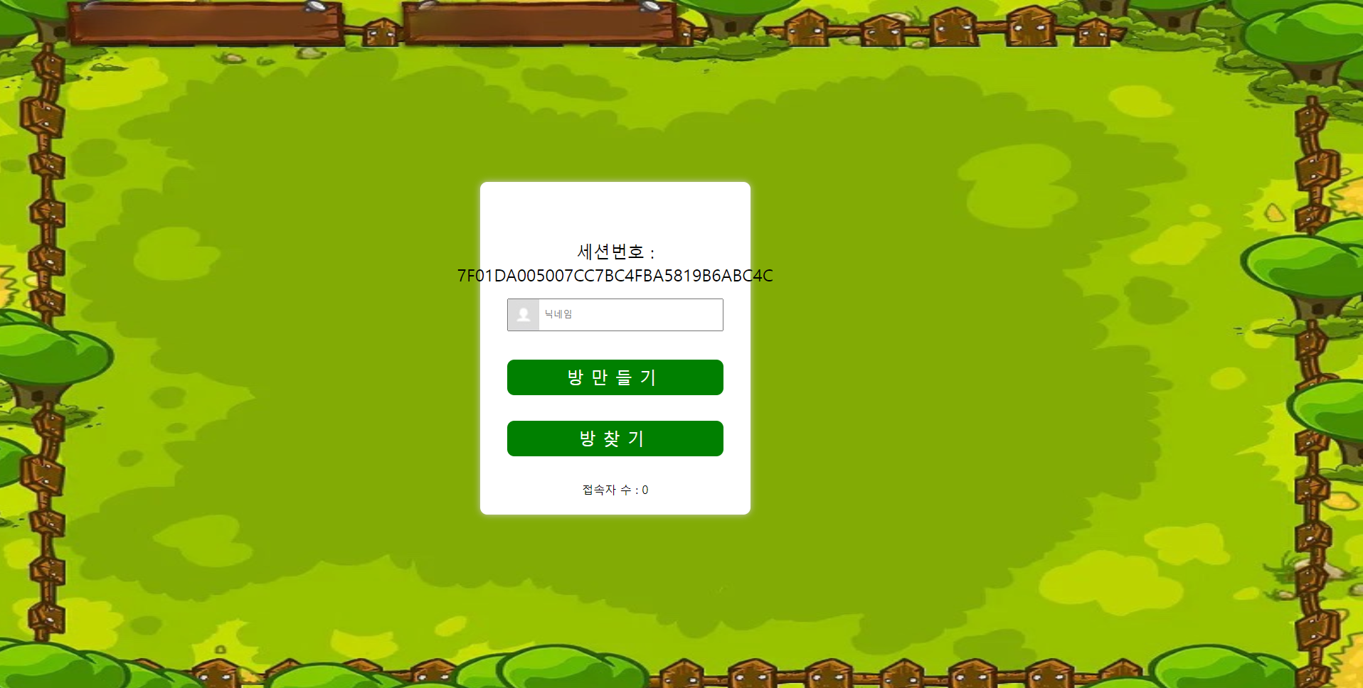
Ⅱ. 프로그램 개요
컴공특 3팀
UI 명세서 – 메인 화면

Slide 11
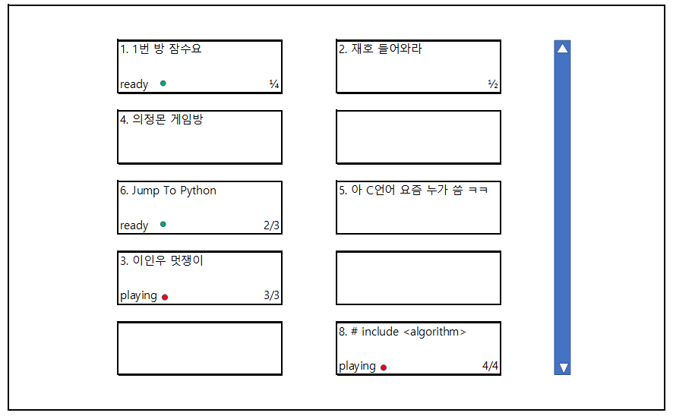
Ⅱ. 프로그램 개요
컴공특 3팀
UI 명세서 – 방 목록 화면

Slide 12
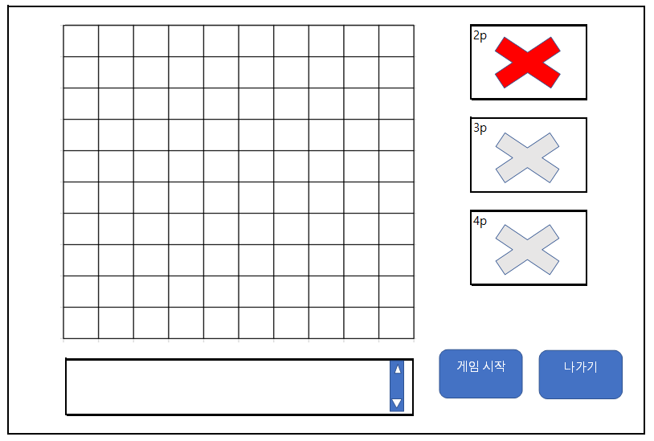
Ⅱ. 프로그램 개요
컴공특 3팀
UI 명세서 – 플레이 화면

Slide 13



Ⅲ. 구현 기술
컴공특 3팀
사용 툴 – 인터넷 브라우저
Microsoft Edge
Google Chrome
Mozilla Firefox

Slide 14



Ⅲ. 구현 기술
컴공특 3팀
사용 툴 – 원격 제어 프로그램
PuTTY & openssh-server
mstsc(원격 데스크톱 연결) & xrdp
TightVNC Viewer& tigervnc-server

Slide 15



Ⅲ. 구현 기술
컴공특 3팀
사용 툴 – Code Editor & IDE
Eclipse
Intellij IDEA (Community)
VS Code

Slide 16




Ⅲ. 구현 기술
컴공특 3팀
사용 언어 및 기술 스택 – Front End
HTML
JavaScript
CSS
JSP

Slide 17





Ⅲ. 구현 기술
컴공특 3팀
사용 언어 및 기술 스택 – Back End
Spring Boot
Web Socket
Java
Apache Tomcat
Cent OS 7

Slide 18
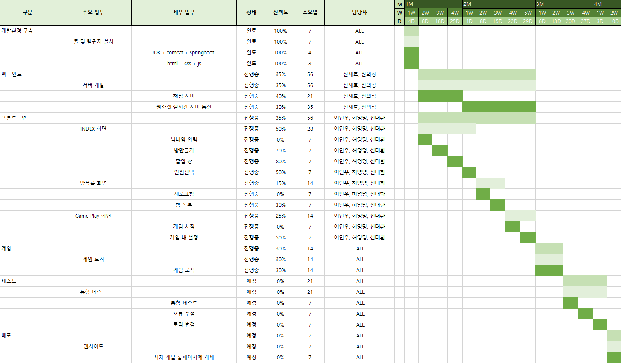
Ⅳ. 현재 진행 상황
컴공특 3팀
WBS – 간트 차트

Slide 19




Ⅴ. 향후 계획
컴공특 3팀
채팅
방 생성 / 방 입장
웹 실시간통신
게임

Slide 20
Thank you

